Slide 1
Das Leben unseres Messias Jesus

Slide 2
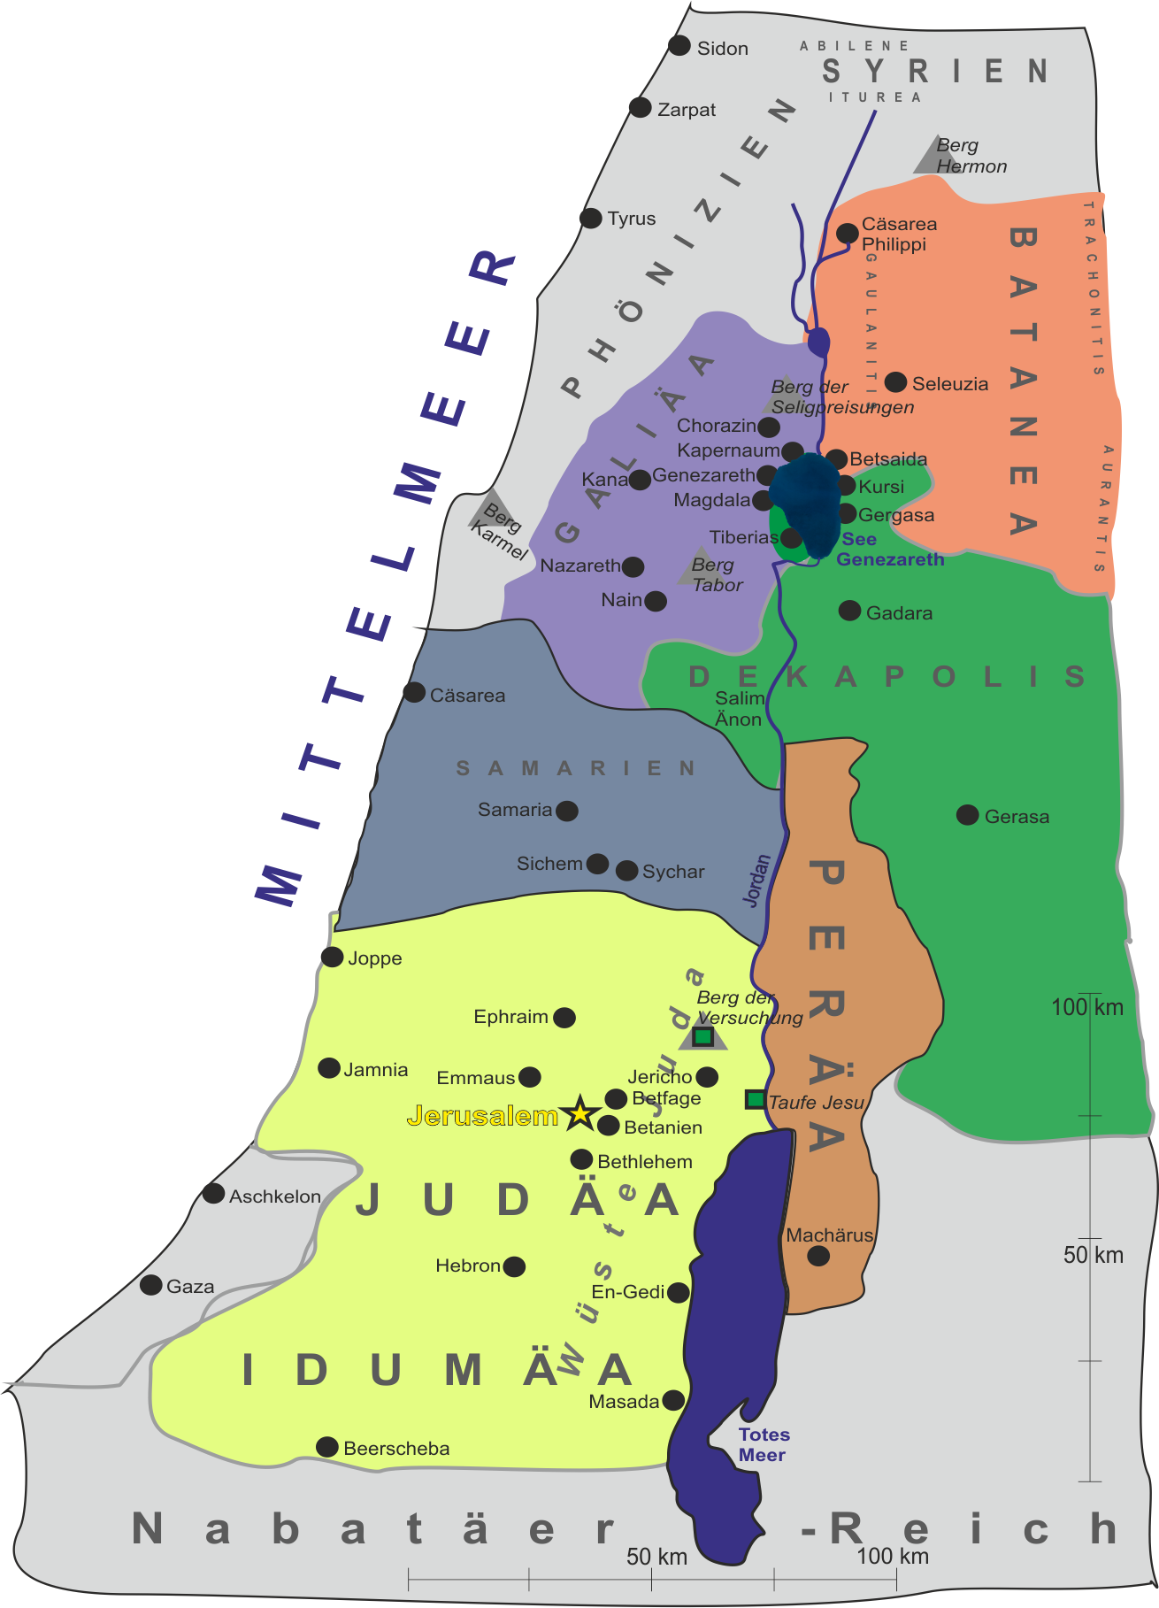

Slide 5
Lysanias
Herodes der Große
Söhne-Nachfolger
Herodes Archelaus
4 v.Chr.-6 n.Chr.
Herodes
Philippus
Herodes
Antipas
Herodes Archelaus
4 v.Chr.-6 n.Chr.
Herodes
Antipas
Pontius
Pilatus
Herodes Archelaus
4 v.Chr.-6 n.Chr.

Slide 6
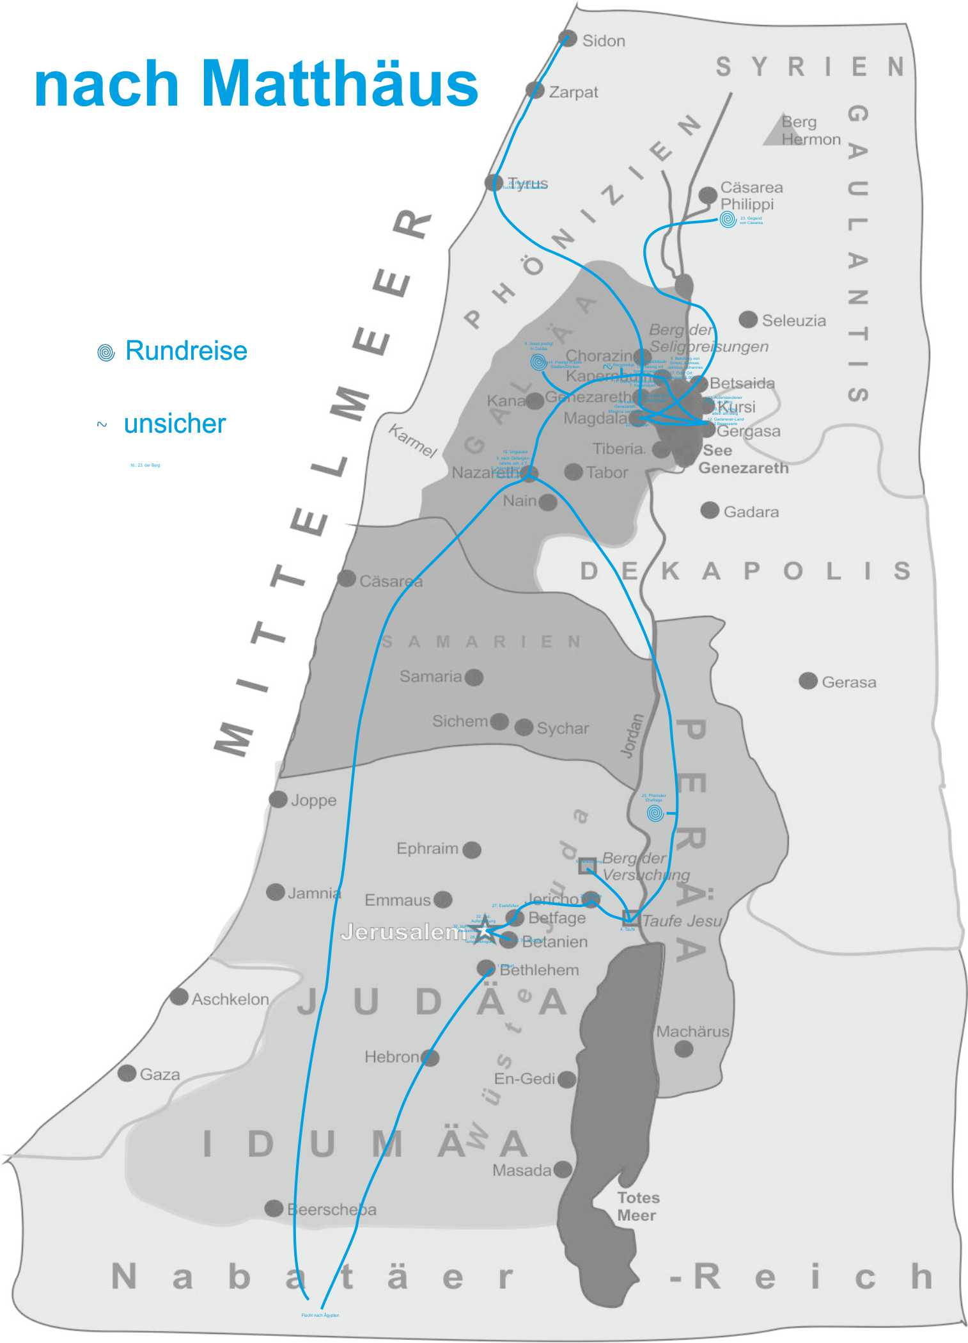

Slide 7
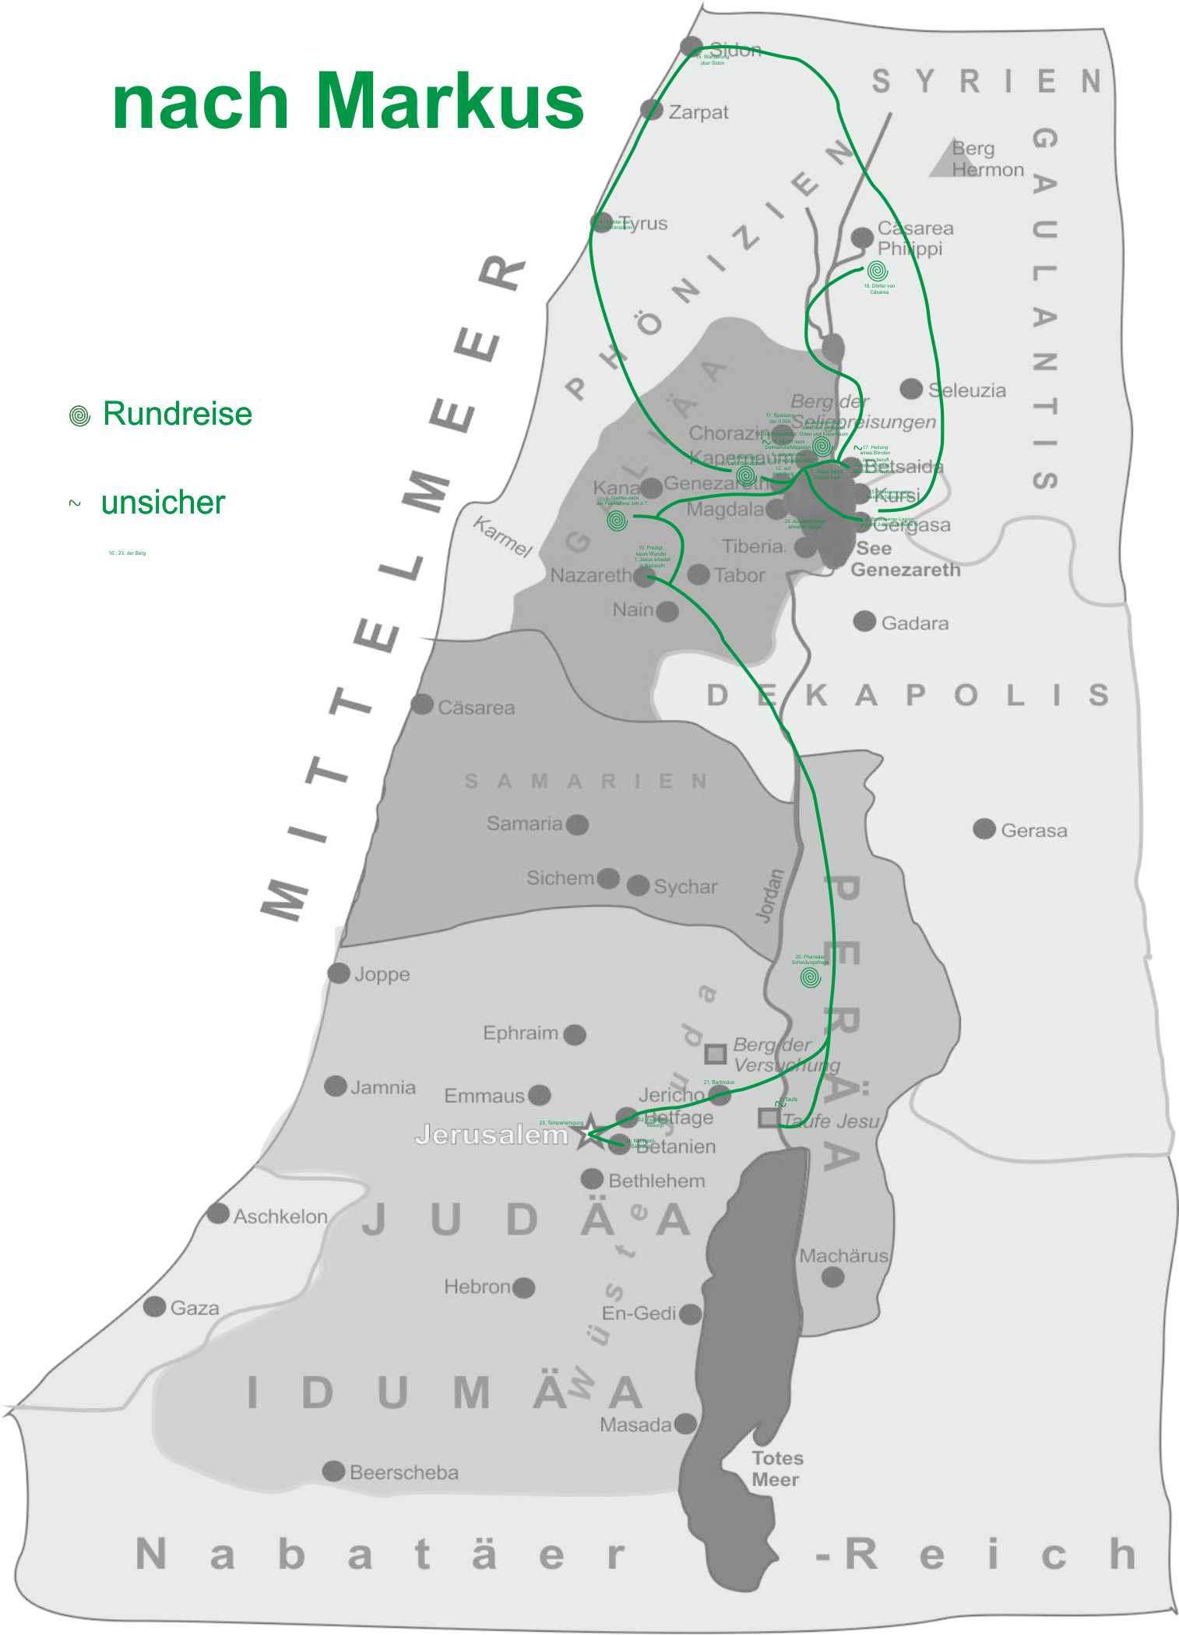

Slide 8
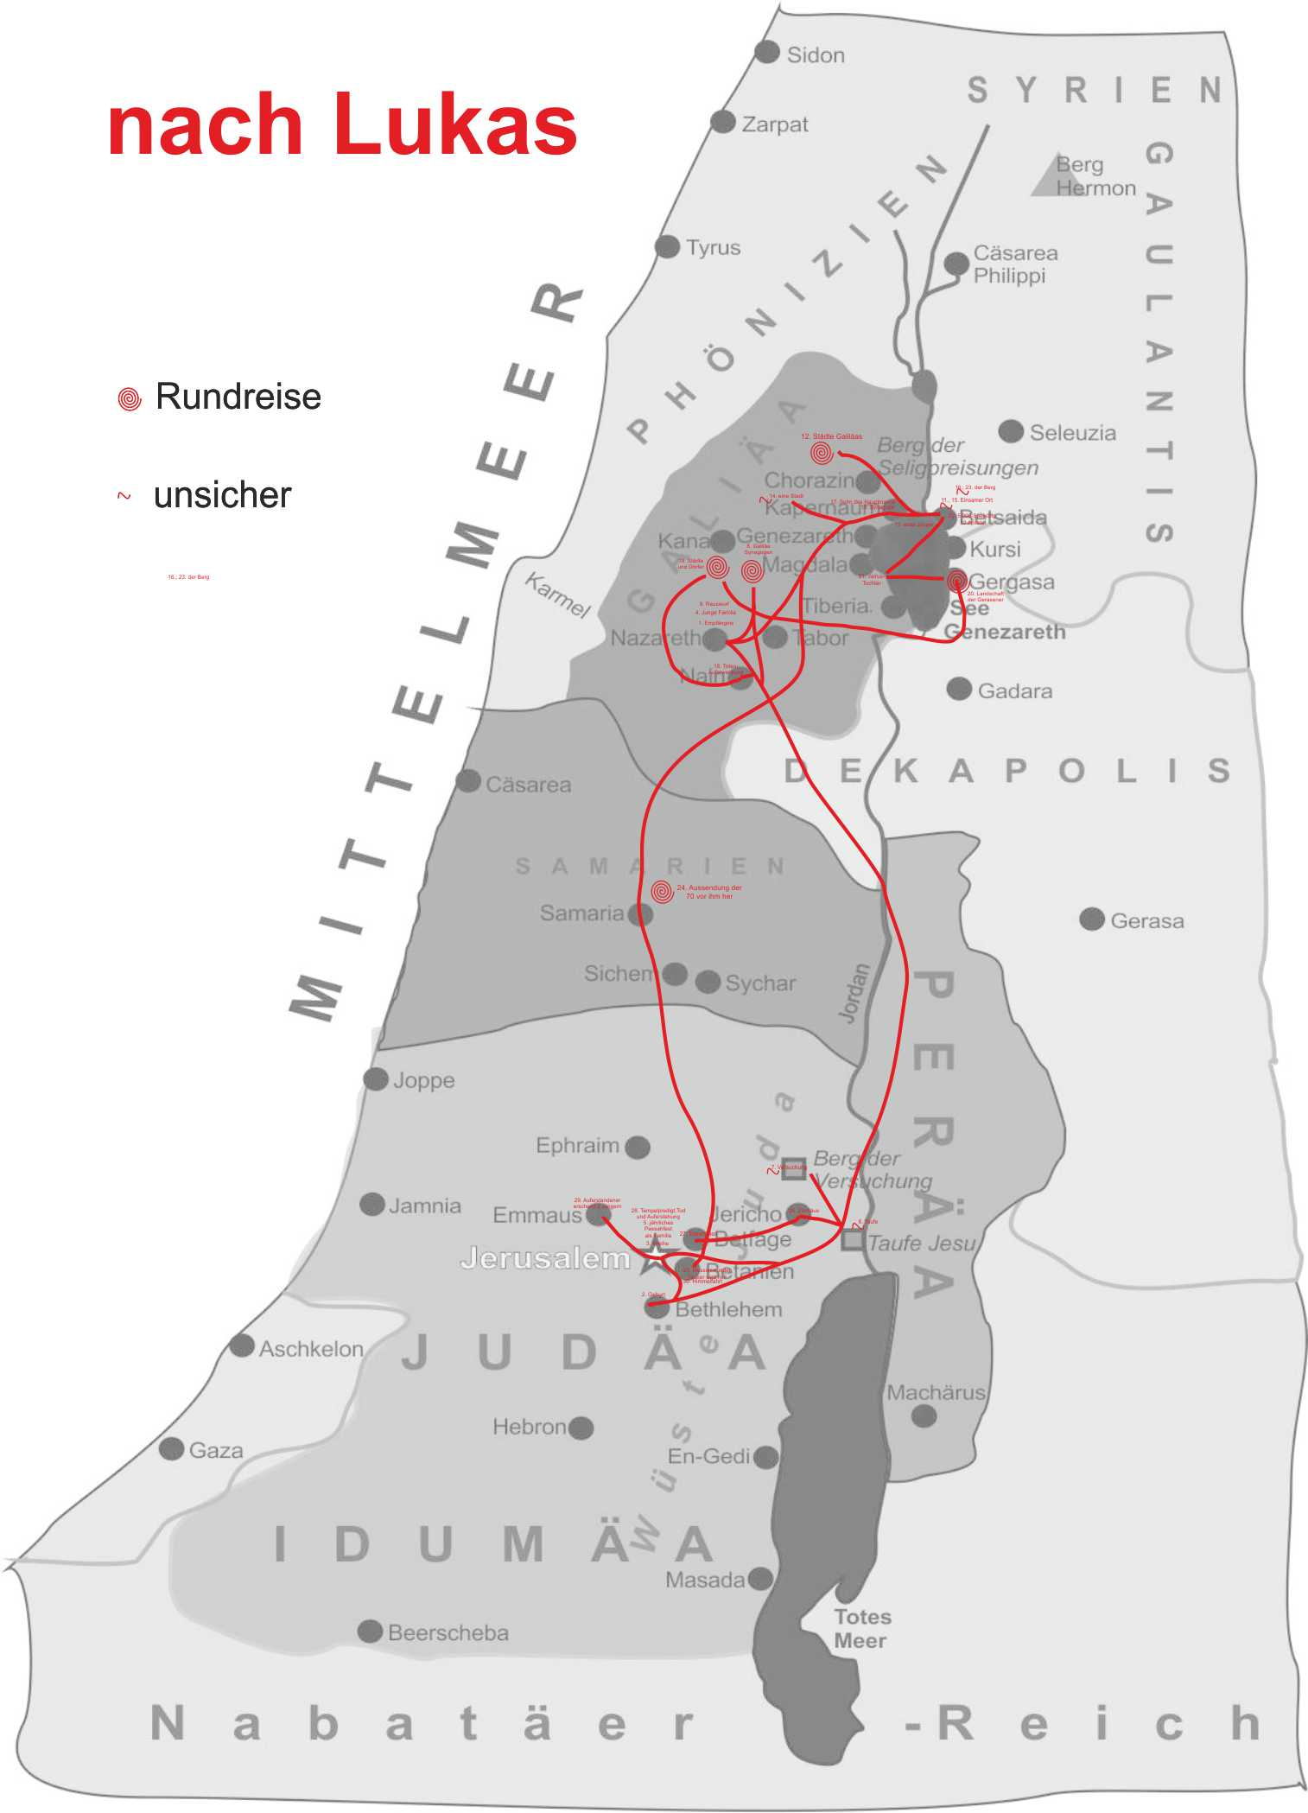

Slide 9
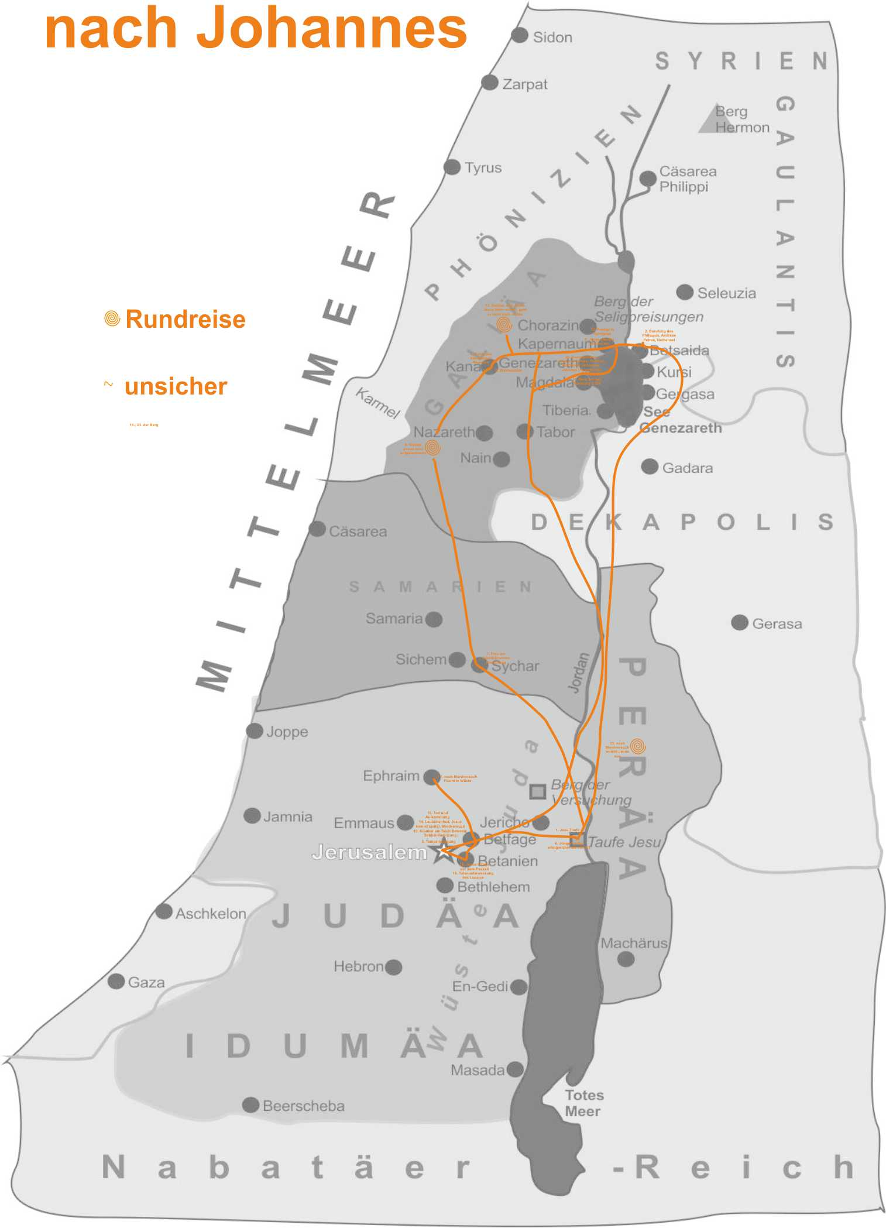

Slide 10
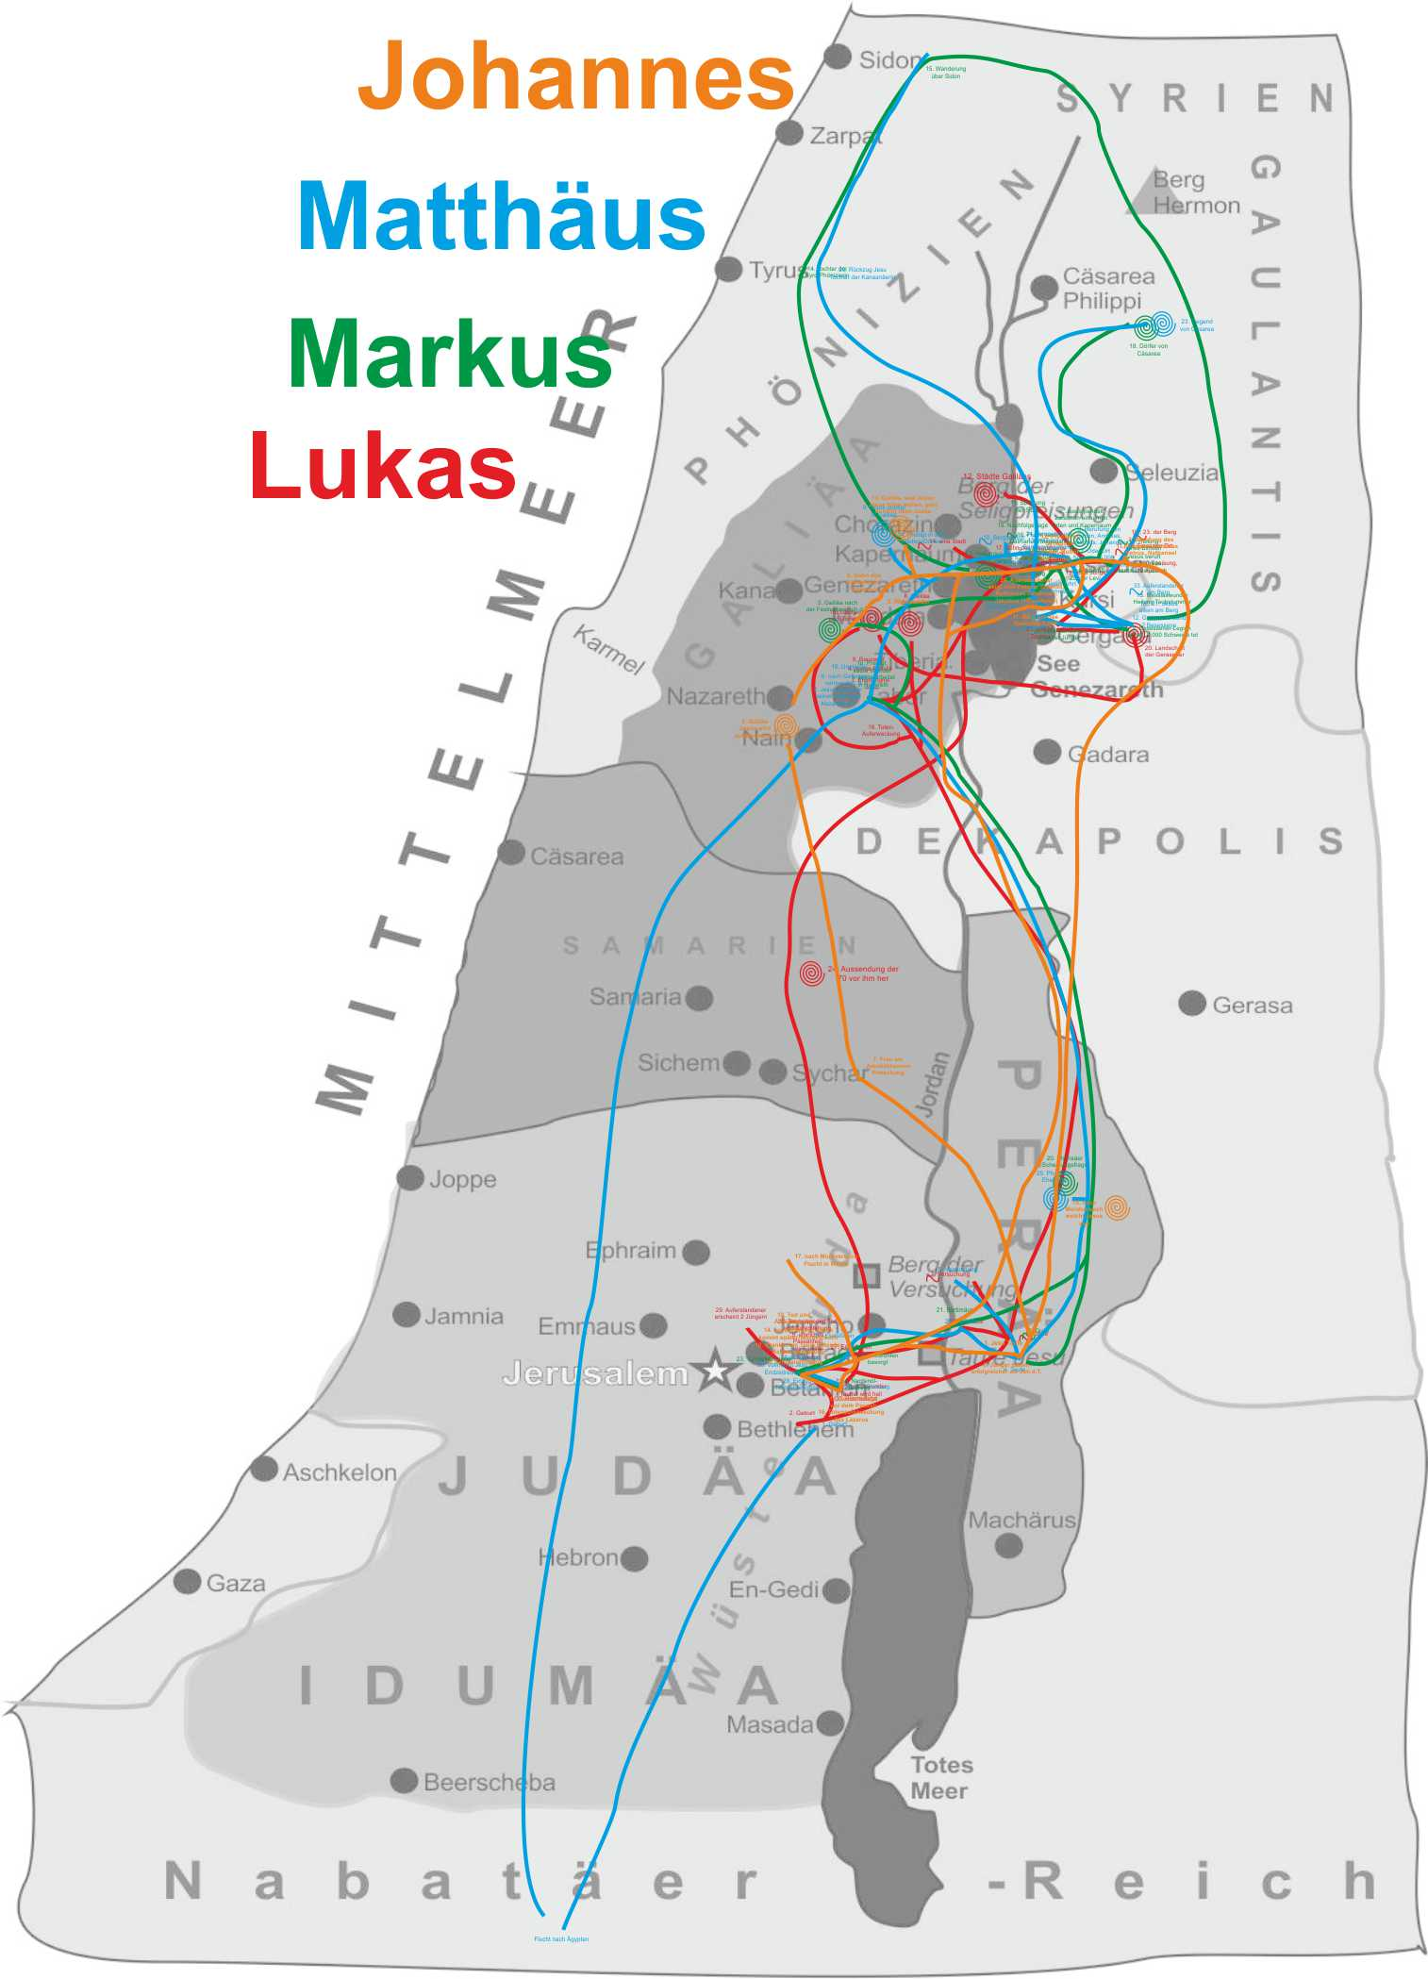

Slide 11
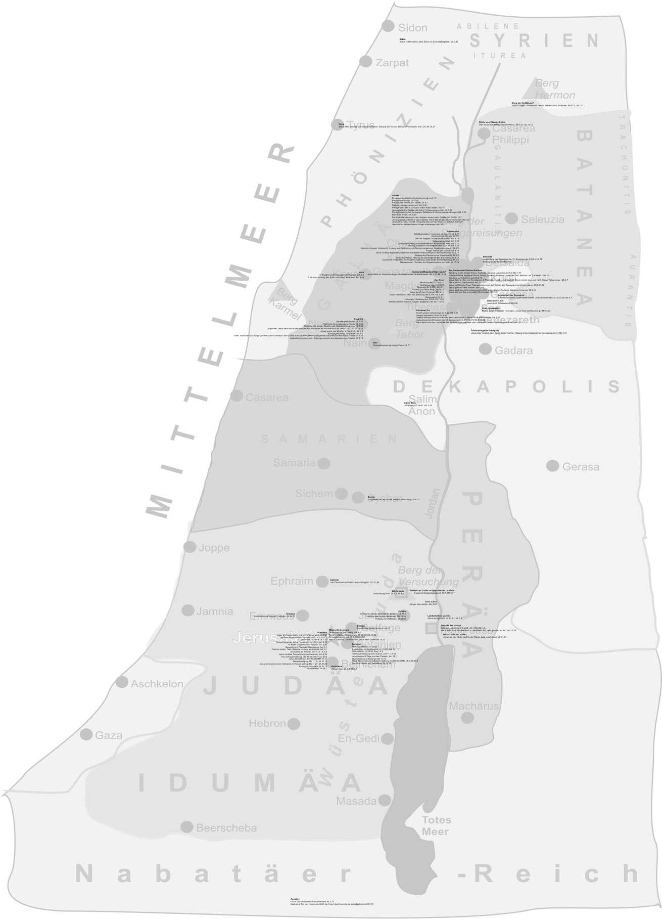

Slide 12
Das Leben unseres
Messias Jesus

Slide 15
3 messianische Wunder
Heilung eines Aussätzigen: Mt 8,2-4; Mk 1,40-45; Lk 5,12-16
Dämonenaustreibung bei einem Stummen: Mt 9,32f, Mk 9,17-27
Heilung eines Blindgeborenen: Joh 9,1-12

Slide 16
Die mündliche Tora
Die „mündliche Tora“ ist das falsche Grundkonzept des rabbinischen Judentums: Gottes Offenbarung am Sinai umfasste nicht nur die schriftliche Tora, sondern auch deren mündlich überlieferte Auslegung: die mündliche Tora. Sie enthält:
Gebote, die aus dem Alten Testament (der jüdischen Bibel) abgeleitet sind
Gebote, die unabhängig vom Alten Testament bestehen;
Gebote, die unabhängig vom Alten Testament sind, aber nachträglich eine biblische Begründung erhielten (z.B. Reinheitsvorschriften für den Tempel sollen alle im normalen Alltag halten).

Slide 17
10 Gebote
>>> Gesetz des Mose: 613 Gebote
Schriftgelehrte
Überlieferungen
Esra-Gelehrte
Sophrim
400 – 30 v.Chr.
Zur Zeit von Jesus vorhanden:
Mischna
hebr. Wiederholung; Niederschrift der „mündlichen Tora“
Tanaim
30 v.Chr. – 220 n.Chr.
Talmud
Babylonischer Talmud = 12 Bände
und Jerusalemer Talmud
Amoraim
220 – 600 n.Chr.
Gemara
hebr. Studieren; Vollendung
2. Schicht des Talmuds
Midrasch
hebr. Suchen
Vor allem 5 Bücher Mose-Auslegung ab 70 n.Chr. – ca. 800 n.Chr.

Slide 18
Talmud
Angst, Gottes Gebote zu verletzen und wieder ins Exil geführt zu werden. Zäune werden errichtet, die Gebote ausgeweitet.
Mischna
Midrasch
70-800 n.Chr.
Mischna
613 Gebote
10
Gebote
Jesus greift diese menschlichen Überlieferungen und Gebote an und verurteilt sie!
Esra-Schüler
400-30 v.Chr.
Ihr gebt das Gebot Gottes preis und haltet die Überlieferung der Menschen fest. Und er sprach zu ihnen: Trefflich hebt ihr das Gebot Gottes auf, damit ihr eure Überlieferung haltet. … indem ihr das Wort Gottes ungültig macht durch eure Überlieferung, die ihr überliefert habt; und Ähnliches dergleichen tut ihr viel. Mk 7,8-9.13
Sophrim
30 v.Chr.-220 n.Chr.
Tanaim
220-600 n.Chr.
Amoraim

Slide 20
4 Folgen der wiederholten Ablehnung Jesu
Zweck der Wunder: nur noch für Jüngerschulung (Mt 12,39)
Geheilte durften nicht mehr von Heilung berichten (Mt 12,15-16; Mk 3,12; 7,36; 9,30; Lk 5,14-15)
Jünger sollen nicht mehr Jesus als Messias bezeugen (Mt 16,20; 17,9)
Jesus predigt nur noch in Gleichnissen (Mt 13,1.3.34; Mk 4,33-34)

Slide 21
Das Leben
unseres Messias
Jesus Teil 2

Slide 24
Das Leben
unseres Messias
Jesus

Slide 25
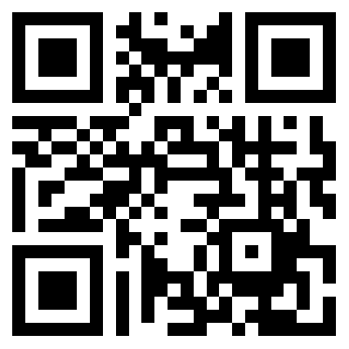
Zeitleiste der Bibel mit dem Leben von
Jesus Christus frei erhältlich unter:
www.clipbuch.de/download

